Slide 1
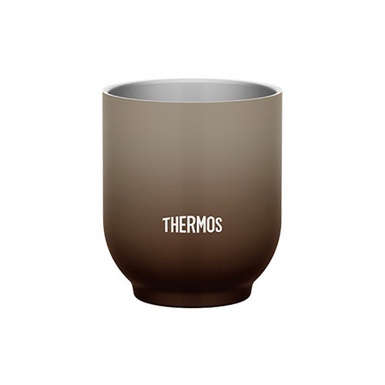
【提案書】
サーモス 真空断熱カップ 300ml
特徴
温かさ・冷たさが長持ちするステンレスのサーモス製真空断熱構造カップ。カップ外側は熱くならず、結露もし難いのでテーブルを汚しません。300mlサイズの湯呑み形状で使いやすさ抜群です。
商品写真
納期
納期スペース
仕様
素 材：本体：ステンレス鋼（アクリル樹脂塗装）
サイズ：75×75×90
容 量 : 0.3L
機 能 : 保冷効力：8℃以下(1時間)
備 考 : ライトグレー、ベージュ、ブラウン
お見積
お見積りスペース

